Slide 1
P-Ｎ结击穿

Slide 2
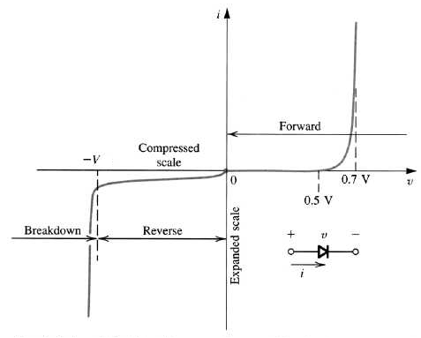
击穿特性
反向偏置电压超过某一个值后，产生很大电流，这种现象叫击穿。

Slide 3
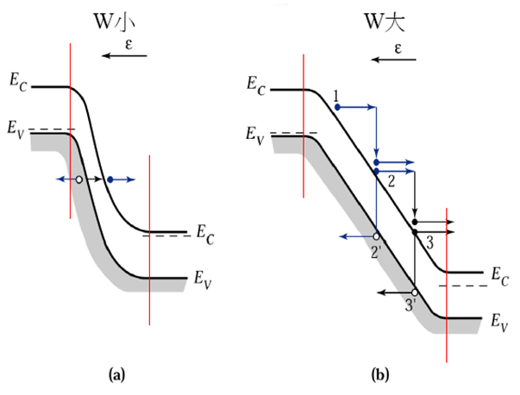
三种击穿模式
雪崩击穿：空间电荷区电场比较强，载流子能够获得足够的能量，与晶格原子碰撞时产生新的电子—空穴对，如此反复产生的击穿。可恢复。掺杂低，空间电荷区宽。 正的温度系数
热击穿：反向电流增大，温度升高——电流进一步增加，过热点，烧毁，永久性不可恢复。结面不平整，有缺陷等往往是首先发生局部过热地方
隧道击穿：反向偏压增加，势垒升高，导带与价带的水平距离减少，电子由价带量子隧穿至导带的几率增加，反向电流增加，pn结击穿，也称为齐纳击穿，可恢复。窄带隙材料，重掺杂pn结。负的温度系数。

Slide 4
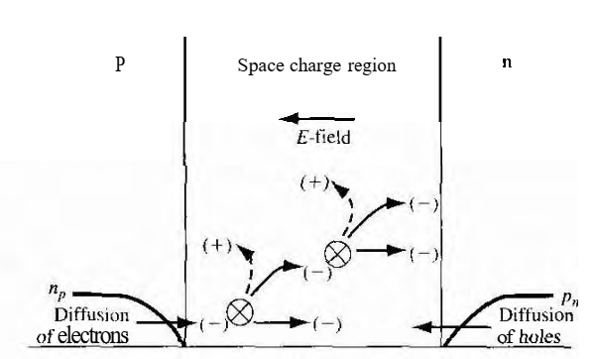
雪崩击穿

Slide 5
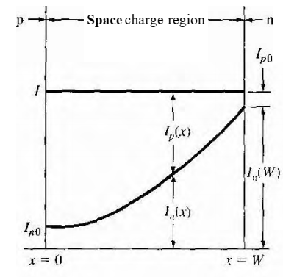


$$I_{p}\left(0\right)=M_{p}I_{p0}$$
$$I_{n}\left(W\right)=M_{n}I_{n0}$$

Slide 6


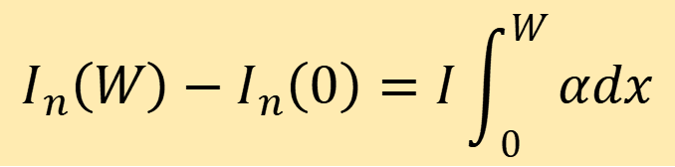
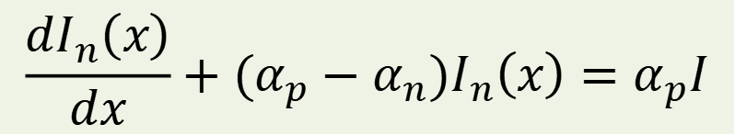

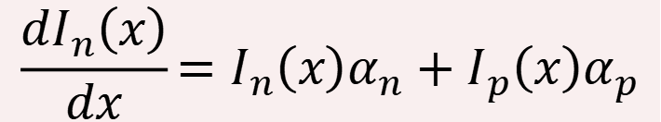
电离率$α_{n}$或$α_{p}$：一个电子或空穴在单位长度的路程上通过碰撞电离产生的电子-空穴对数。
$$dI_{n}\left(x\right)=I_{n}\left(x\right)α_{n}dx+I_{p}\left(x\right)α_{p}dx$$
$$\frac{dI_{n}\left(x\right)}{dx}{=I}_{n}\left(x\right)α_{n}+I_{p}\left(x\right)α_{p}$$
$$I{=I}_{n}\left(x\right)+I_{p}\left(x\right)$$
$$\frac{dI_{n}\left(x\right)}{dx}+{(α_{p}−α_{n})I}_{n}\left(x\right)=α_{p}I$$
$$α_{p}≈α_{n}$$
$$I_{n}\left(W\right)−I_{n}\left(0\right)=I\int_{0}^{W}{αdx}$$

Slide 7
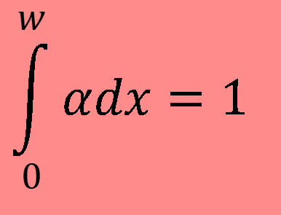

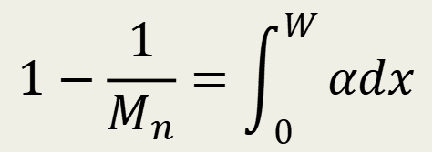
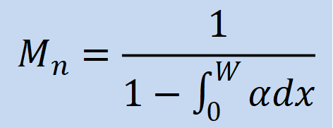
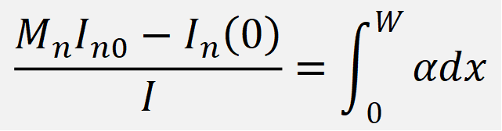
$$\frac{{M_{n}I}_{n0}−I_{n}\left(0\right)}{I}=\int_{0}^{W}{αdx}$$
$$1−\frac{1}{M_{n}}=\int_{0}^{W}{αdx}$$
$${M_{n}I}_{n0}≈I$$
$$M_{n}=\frac{1}{1−\int_{0}^{W}{αdx}}$$
$$\int_{0}^{w}{αdx}=1$$

Slide 8
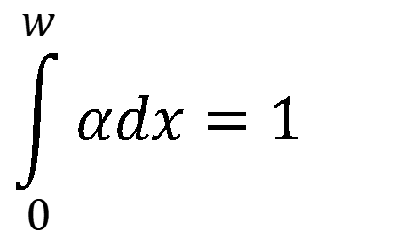
雪崩击穿条件
$$\int_{0}^{w}{αdx}=1$$
一个载流子通过整个势垒区，碰撞电离产生的电子-空穴对数目接近于1时，就达到发生雪崩倍增击穿的条件

Slide 9
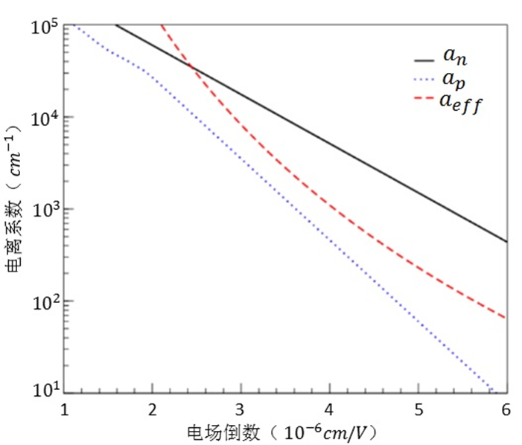

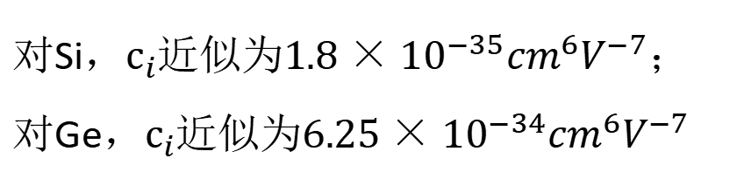
电离率
对Si，$c_{i}近似为1.8×{10}^{−35}{cm}^{6}V^{−7}$；
对Ge，$c_{i}近似为6.25×{10}^{−34}{cm}^{6}V^{−7}$
$α_{eff}=c_{i}E^{7}$

Slide 10
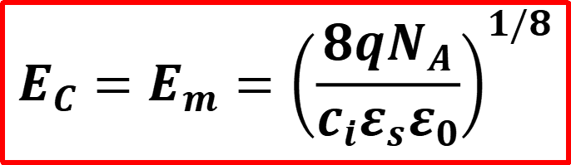
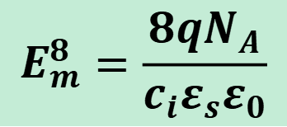
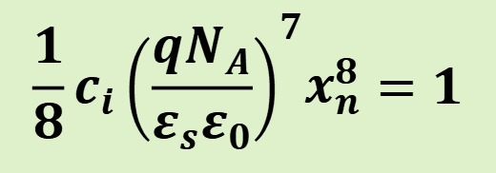
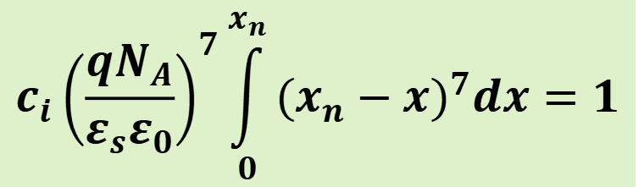
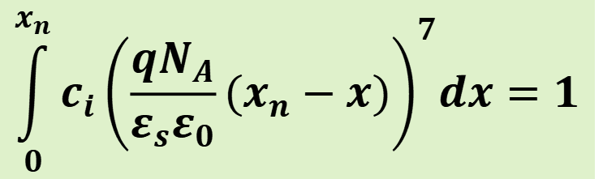
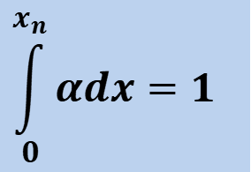

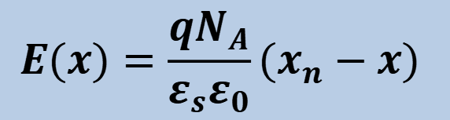
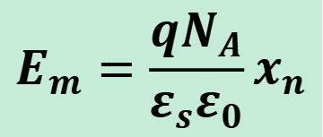
$$E(x)=\frac{{qN}_{A}}{ε_{s}ε_{0}}\left(x_{n}−x\right)$$
$$\int_{0}^{x_{n}}{αdx}=1$$
$α_{eff}=c_{i}E^{7}$
$$\int_{0}^{x_{n}}{{c_{i}\left(\frac{{qN}_{A}}{ε_{s}ε_{0}}\left(x_{n}−x\right)\right)}^{7}dx}=1$$
$${{\frac{1}{8}c}_{i}\left(\frac{{qN}_{A}}{ε_{s}ε_{0}}\right)}^{7}x_{n}^{8}=1$$
$$E_{m}=\frac{qN_{A}}{ε_{s}ε_{0}}x_{n}$$
$${c_{i}\left(\frac{{qN}_{A}}{ε_{s}ε_{0}}\right)}^{7}\int_{0}^{x_{n}}{{\left(x_{n}−x\right)}^{7}dx}=1$$
$$E_{m}^{8}=\frac{8qN_{A}}{c_{i}ε_{s}ε_{0}}$$
$$E_{C}=E_{m}={\left(\frac{8qN_{A}}{c_{i}ε_{s}ε_{0}}\right)}^{1/8}$$

Slide 11
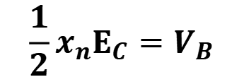
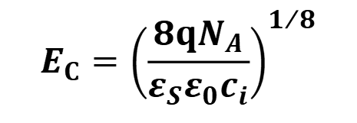
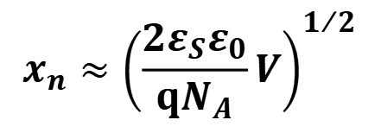
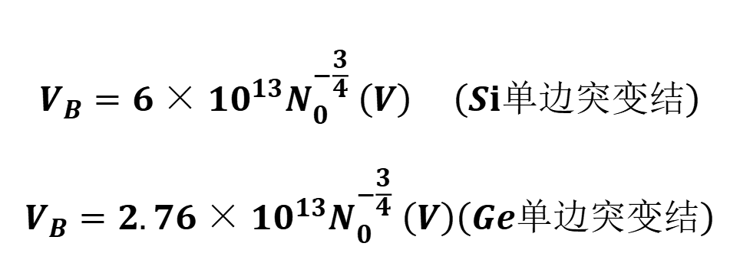
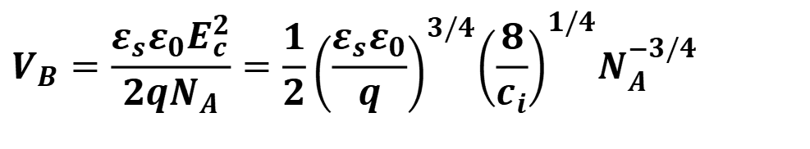
$$E_{C}={\left(\frac{8qN_{A}}{ε_{S}ε_{0}c_{i}}\right)}^{1/8}$$
$$x_{n}≈{\left(\frac{2ε_{S}ε_{0}}{qN_{A}}V\right)}^{1/2}$$
$$\frac{1}{2}x_{n}E_{C}=V_{B}$$
$$V_{B}=\frac{ε_{s}ε_{0}Ε_{c}^{2}}{2qN_{A}}=\frac{1}{2}{\left(\frac{ε_{s}ε_{0}}{q}\right)}^{3/4}{\left(\frac{8}{c_{i}}\right)}^{1/4}N_{A}^{−3/4}$$
$$V_{B}=6×{10}^{13}N_{0}^{−\frac{3}{4}} （V） \left(Si单边突变结\right)$$
$$V_{B}=2.76×{10}^{13}N_{0}^{−\frac{3}{4}} （V）\left(Ge单边突变结\right)$$

Slide 12
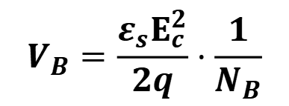
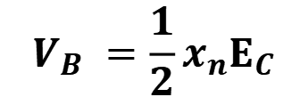
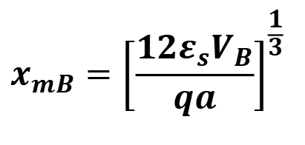
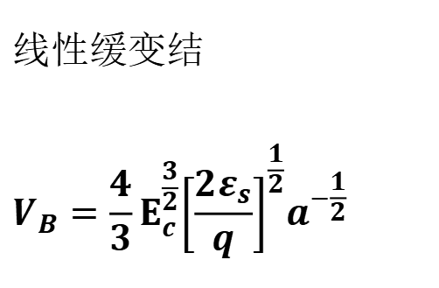
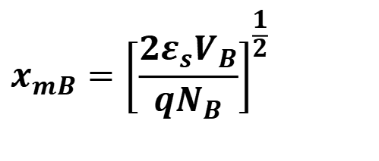
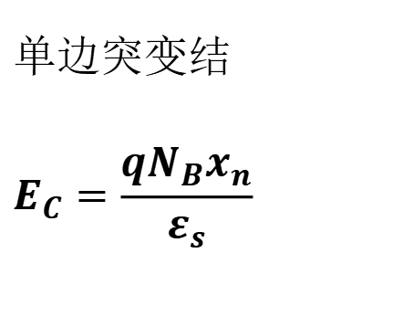

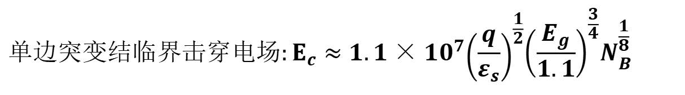
$$单边突变结临界击穿电场:E_{c}≈1.1×10^{7}{\left(\frac{q}{ε_{s}}\right)}^{\frac{1}{2}}{\left(\frac{E_{g}}{1.1}\right)}^{\frac{3}{4}}N_{B}^{\frac{1}{8}}$$
$$线性缓变结临界击穿电场:E_{c}≈1.5×10^{8}{\left(\frac{q}{ε_{s}}\right)}^{\frac{1}{3}}{\left(\frac{E_{g}}{1.1}\right)}^{\frac{4}{5}}a^{1/{15}}$$
$$单边突变结$$
$$E_{C}=\frac{qN_{B}x_{n}}{ε_{s}}$$
$$线性缓变结 \\ V_{B}=\frac{4}{3}E_{c}^{\frac{3}{2}}{\left[\frac{2ε_{s}}{q}\right]}^{\frac{1}{2}}a^{−\frac{1}{2}}$$
$$V_{B}=\frac{ε_{s}E_{c}^{2}}{2q}⋅\frac{1}{N_{B}}$$
$$V_{B} =\frac{1}{2}x_{n}E_{C}$$
$$x_{mB}={\left[\frac{12ε_{s}V_{B}}{qa}\right]}^{\frac{1}{3}}$$
$$x_{mB}={\left[\frac{2ε_{s}V_{B}}{qN_{B}}\right]}^{\frac{1}{2}}$$

Slide 13
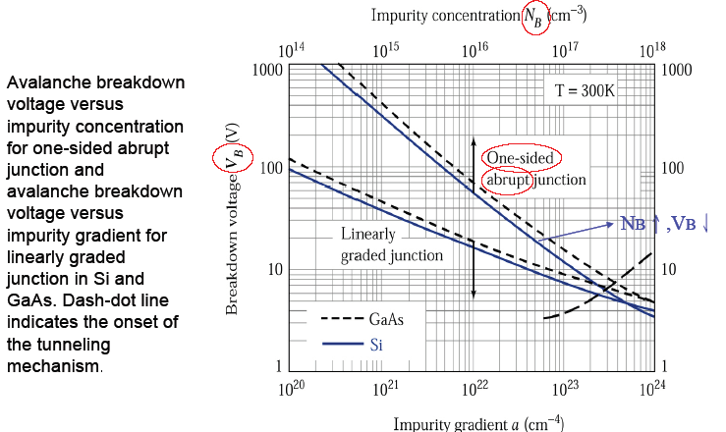

Slide 14
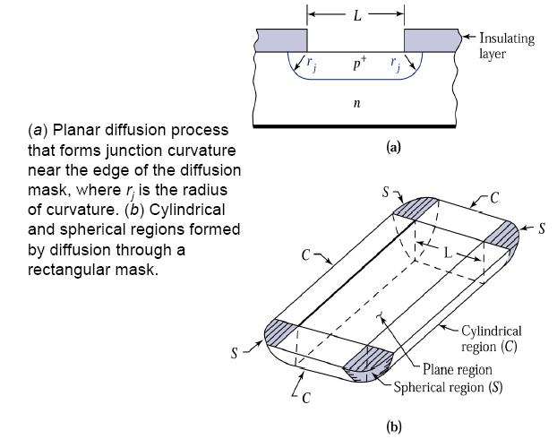

Slide 15
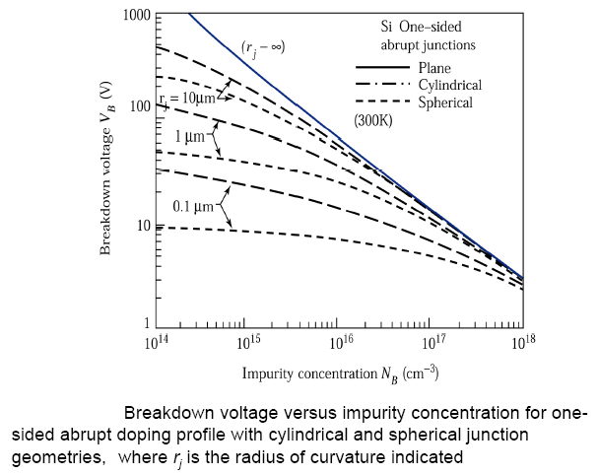
高耐压器件，掺杂浓度要低，需要平面结

Slide 16
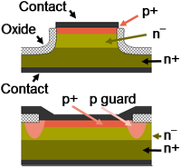

Slide 17
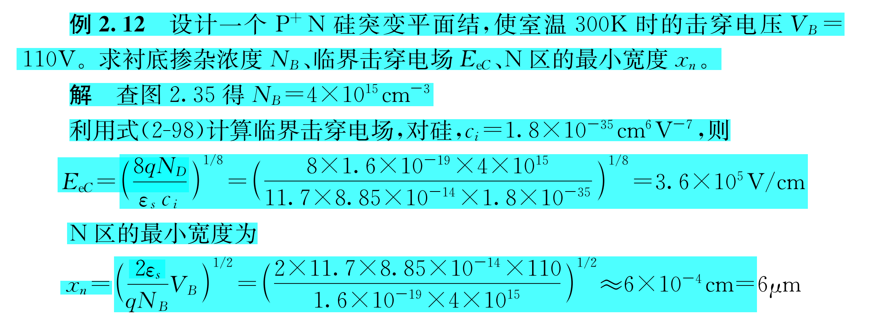
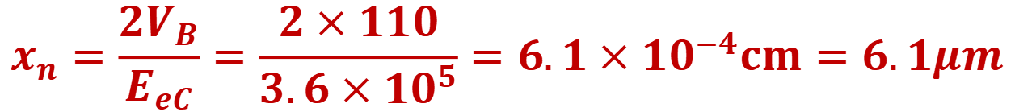
$$x_{n}=\frac{2V_{B}}{E_{eC}}=\frac{2×110}{3.6×{10}^{5}}=6.1×{10}^{−4}cm=6.1μm$$
或者：

Slide 18
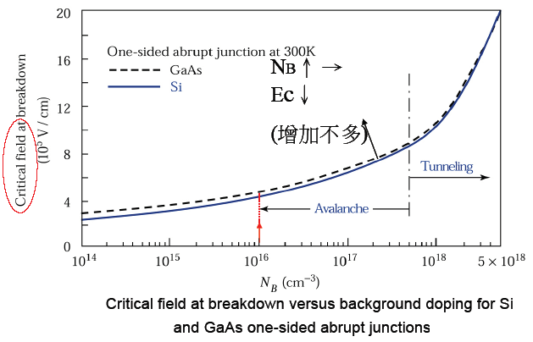

Slide 19
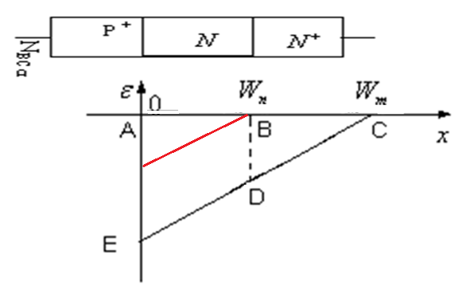


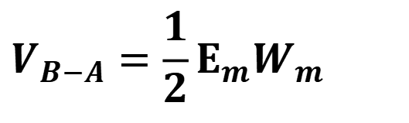
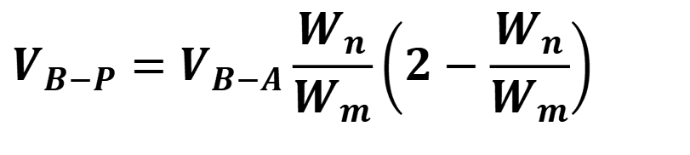
穿通：
$$E_{m}$$
$$V增加$$
$$V_{B−A}=\frac{1}{2}E_{m}W_{m}$$
$$V_{B−P}=V_{B−A}\frac{W_{n}}{W_{m}}\left(2−\frac{W_{n}}{W_{m}}\right)$$
耐压器件要有足够大的空间电荷区

Slide 20
PN结的温敏特性

Slide 21

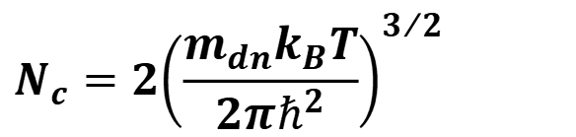
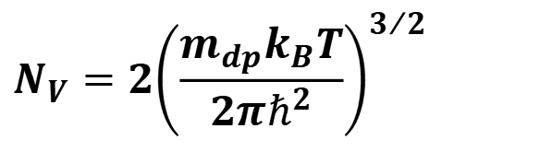
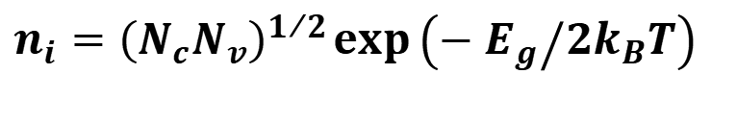
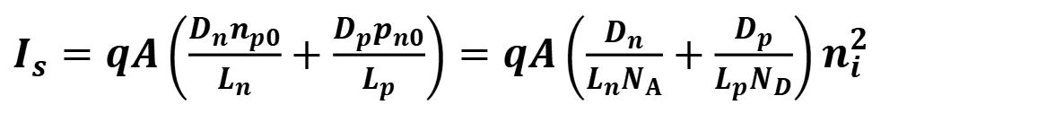
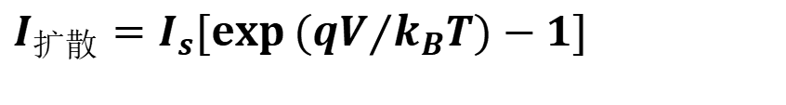
反向饱和电流的温敏效应
$I_{扩散}=I_{s}\left[\exp\left({qV}/{k_{B}T}\right)−1\right]$
$I_{s}=qA\left(\frac{D_{n}n_{p0}}{L_{n}}+\frac{D_{p}p_{n0}}{L_{p}}\right)=qA\left(\frac{D_{n}}{L_{n}N_{A}}+\frac{D_{p}}{L_{p}N_{D}}\right)n_{i}^{2}$
$$n_{i}={\left(N_{c}N_{v}\right)}^{1/2}\exp\left(−{E_{g}}/{2k_{B}T}\right)$$
$$N_{c}=2{\left(\frac{m_{dn}k_{B}T}{2πℏ^{2}}\right)}^{3/2}$$
$$I_{s}\sim n_{i}^{2}\sim T^{3}\exp\left({−E_{g0}}/{k_{B}T}\right)$$
E_{g0}是绝对零度时的禁带宽度。对硅为1.17eV
$$N_{V}=2{\left(\frac{m_{dp}k_{B}T}{2πℏ^{2}}\right)}^{3/2}$$

Slide 22
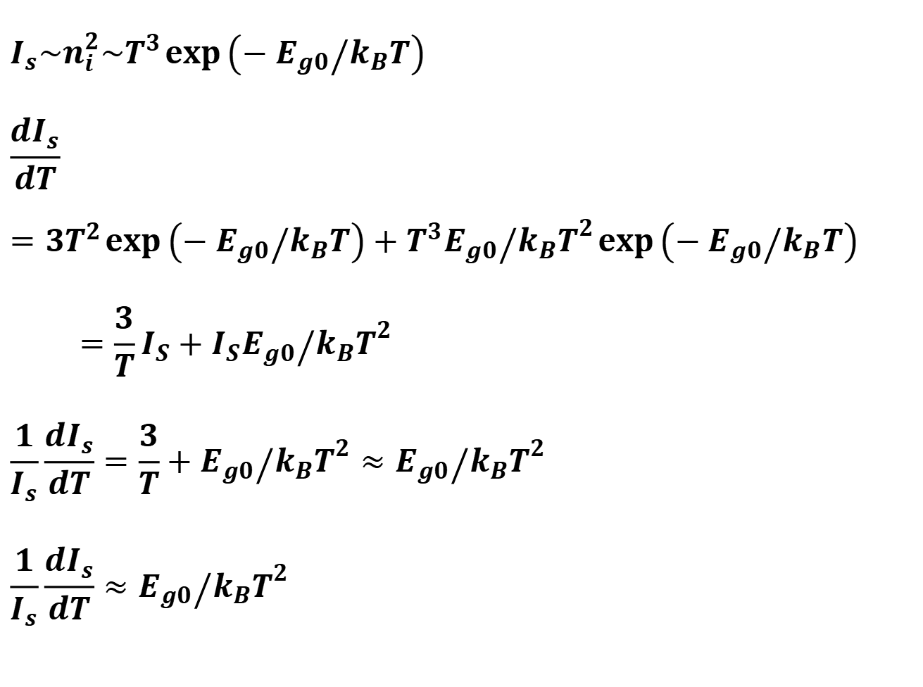
$$I_{s}\sim n_{i}^{2}\sim T^{3}\exp\left({−E_{g0}}/{k_{B}T}\right) \\ \frac{dI_{s}}{dT}=3T^{2}\exp\left({−E_{g0}}/{k_{B}T}\right)+T^{3}{{E_{g0}}/{k_{B}T}}^{2}\exp\left({−E_{g0}}/{k_{B}T}\right) \\ =\frac{3}{T}I_{S}+I_{S}{{E_{g0}}/{k_{B}T}}^{2} \\ \frac{1}{I_{s}}\frac{dI_{s}}{dT}=\frac{3}{T}+{{E_{g0}}/{k_{B}T}}^{2}≈{{E_{g0}}/{k_{B}T}}^{2}$$
$$\frac{1}{I_{s}}\frac{dI_{s}}{dT}≈{{E_{g0}}/{k_{B}T}}^{2}$$

Slide 23



$$\frac{1}{I_{s}}\frac{dI_{s}}{dT}≈{{E_{g0}}/{k_{B}T}}^{2}$$
$$\frac{dI_{s}}{I_{s}}≈{{E_{g0}}/{k_{B}T}}^{2}∙dT$$
$\frac{dI_{s}}{I_{s}}≈$ ${1.17}/{\left(0.026×300\right)=0.15}$
室温附近，对硅来说，温度每增加一度，反向电流增加15%，即温度每增加6°C，反向电流增加一倍。

Slide 24







正向电流和电压的温敏效应
$$I_{扩散}≈I_{s}\exp\left({qV}/{k_{B}T}\right)$$
$I_{扩散}≈T^{3}exp\left[{(qV−E_{g0})}/{k_{B}T}\right]$
${dI}_{扩散}≈3T^{2}exp\left[{\left(qV−E_{g0}\right)}/{k_{B}T}\right]dT$
$${−T}^{3}{{(qV−E_{g0})}/{k_{B}T}}^{2}\exp\left[{(qV−E_{g0})}/{k_{B}T}\right]dT$$
$$+T^{3}q/{k_{B}Texp\left[{(qV−E_{g0})}/{k_{B}T}\right]dV}$$
$$\frac{dI_{扩散}}{I_{扩散}}=\frac{3}{T}dT+\frac{q}{k_{B}T}dV−\frac{\left(qV−E_{g0}\right)}{k_{B}T^{2}}dT$$
$$\frac{dI_{扩散}}{I_{扩散}}=\frac{q}{k_{B}T}dV−\frac{\left(qV−E_{g0}\right)}{k_{B}T^{2}}dT$$
忽略上式右边第一项，则

Slide 25



$$\frac{dI_{扩散}}{I_{扩散}}=\frac{q}{k_{B}T}dV−\frac{\left(qV−E_{g0}\right)}{k_{B}T^{2}}dT$$
$${\left.\frac{dV}{dT}\right|}_{I}=\frac{V−{E_{g0}}/q}{T}$$
恒流时，$dI_{扩散}$=0
$${\text{室温下}，E}_{g0}=\text{1}\text{.}\text{1}\text{7} \text{e}V，V=\text{0}\text{.}\text{6} V$$
电压变化率-1.7mV/ °C。可见结电压对温度非常敏感，这一特性被用来精确测温和控温

Slide 26



$$\frac{dI_{扩散}}{I_{扩散}}=\frac{q}{k_{B}T}dV−\frac{\left(qV−E_{g0}\right)}{k_{B}T^{2}}dT$$
$$\frac{dI_{扩散}}{I_{扩散}}=\frac{\left(E_{g0}−qV\right)}{k_{B}T}\frac{dT}{T}$$
恒压下，dV=0，
对硅来说，室温下，
$$E_{g0}=\text{1}\text{.}\text{1}\text{7} \text{e}V，V=\text{0}\text{.}\text{6} V$$
温度每增加1度，电流约增加6.7%，温度每增加10度，电流增一倍。

Slide 28
1、The critical electric field for breakdown in silicon is approximately E_{crit} = 4 x10⁵ V/cm. Determine the maximum n-type doping concentration in an abrupt p⁺n junction such that the breakdown voltage is 30 V

Slide 29
异质结

Slide 30

电子亲和势——electron affinity
Vacuum level
χ ＝E₀-E_{C} 电子亲和势
随半导体表面状态而变化。在我们现在讨论问题过程中，认为它不变。不同材料有不同的电子亲和势
W＝E₀-E_{F} 功函数
随掺杂浓度而变化。
χ
W
E_{C}
E_{F}
E_{V}

Slide 31


Slide 32







$$E_{vac}$$
$$W_{2}$$
$$W_{1}$$
$V_{bi}=E_{g2}$-$V_{n}−∆E_{V}−V_{P}=E_{g2}\text{−}V_{n}−V_{P}−∆E_{g}+∆E_{c}$
$=$ $E_{g1}+∆E_{c}{−V}_{n}−V_{P}$

Slide 33

Vacuum level

Slide 34









$$x_{1}={\left[\frac{2N_{2}ε_{1}ε_{2}V_{bi}}{qN_{1}\left(ε_{1}N_{1}+ε_{2}N_{2}\right)}\right]}^{1/2}$$
$$x_{1}={\left[\frac{2N_{2}ε_{1}ε_{2}\left(V_{bi}−V\right)}{qN_{1}\left(ε_{1}N_{1}+ε_{2}N_{2}\right)}\right]}^{1/2}$$
$$x_{2}={\left[\frac{2N_{1}ε_{1}ε_{2}V_{bi}}{qN_{2}\left(ε_{1}N_{1}+ε_{2}N_{2}\right)}\right]}^{1/2}$$
$$x_{2}={\left[\frac{2N_{1}ε_{1}ε_{2}\left(V_{bi}−V\right)}{qN_{2}\left(ε_{1}N_{1}+ε_{2}N_{2}\right)}\right]}^{1/2}$$
$$C={\left[\frac{qN_{1}N_{2}ε_{1}ε_{2}}{2\left(ε_{1}N_{2}+ε_{2}N_{1}\right)\left(V_{bi}−V\right)}\right]}^{1/2}$$
$$C={\left[\frac{qN_{1}N_{2}ε_{1}ε_{2}}{2\left(ε_{1}N_{2}+ε_{2}N_{1}\right)V_{bi}}\right]}^{1/2}$$
$$\frac{V_{b1}}{V_{b2}}=\frac{N_{2}ε_{2}}{N_{1}ε_{1}}$$
$$\frac{V_{b1}−V_{1}}{V_{b2}−V_{2}}=\frac{N_{2}ε_{2}}{N_{1}ε_{1}}$$
$$x_{1}N_{1}=x_{2}N_{2}$$
$$x_{1}N_{1}=x_{2}N_{2}$$

Slide 35
本章主要内容
稳态特性：空间电荷区、内建电势、空间电荷区中电场、电势分布、空间电荷区宽度、平衡条件下pn 结能带图、势垒电容
直流特性：理想I-V特性推导、耗尽层近似、实际pn结I-V特性、空间电荷区产生复合电流、大注入效应、大注入自建电场；
交流特性：小信号特性、扩散电容、扩散电阻、小信号等效电路；
开关特性：电荷控制方程及其推导、反向恢复时间
击穿特性：热击穿、雪崩击穿、隧道击穿、倍增因子、雪崩击穿的条件、穿通击穿

